Slide 1







Nhóm 21
Lữu trữ và xử lý dữ liệu lớn (IT4931)
Đề tài:
Lưu trữ và xử lý dữ liệu giá cổ phiếu tập đoàn Apple

Slide 2





Mục lục
01
02
03
Thành viên
Giới thiệu đề tài
Công nghệ
04
05
06
Triển khai
Kết luận
Hướng phát triển

Slide 3






Nhóm 21
Đào Tường Vinh
Nguyễn Tuấn Anh
Trương Văn Hiển
Bùi Trần Phương
Nguyễn Như Phước
20204705
20204808
20194276
20204848
20204597

Slide 4



Giới thiệu đề tài
1. Thực trạng:
Sự bùng nổ công nghệ truyền thông -> sự bùng nổ dữ liệu người dùng, lượng dữ liệu được tạo ra vô cùng lớn và đa dạng => Yêu cầu một hệ thống đủ mạnh để phân tích và xử lý những dữ liệu đó.
2. Khái niệm Bigdata:
Đề cập đến dữ liệu theo 3 khía cạnh:
+ Tốc độ sinh dữ liệu (velocity)
+ Lượng dữ liệu (volume)
+ Độ đa dạng (variety)
=> Dữ liệu là sức mạnh của kỷ nguyên số

Slide 5
Giới thiệu đề tài
3. Lựa chọn đề tài
Từ thực tế trên cùng với kiến thức được học, nhóm chúng em chọn dữ liệu là Thông tin về giá cổ phiếu hàng ngày của Apple (từ 15/12/19080 đến 30/10/2023) để tiến hành phân tích và lưu trữ

Slide 6

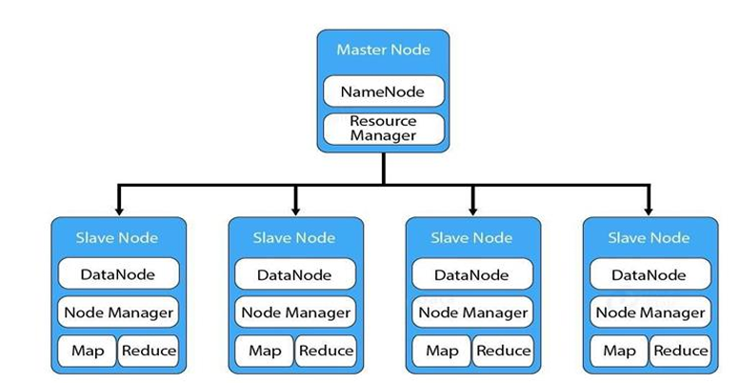
Hadoop
Công nghệ sử dụng
Hadoop Cluster là hệ thống file phân tán
Khả năng lưu trữ dữ liệu khổng lồ
Tối ưu hóa việc sử dụng băng thông giữa các Node
Cài đặt theo kiến trúc master - slave
1
Hadoop
2
Apache Spark
3
Elasticsearch
4
Kibana

Slide 7

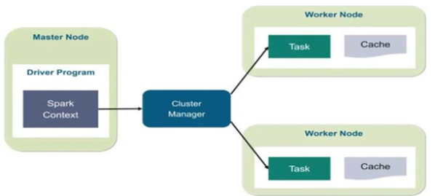
2. Apache Spark
Công nghệ sử dụng
Là framework xử lý dữ liệu mã nguồn mở quy mô lớn
Khả năng tính toán song song với khả năng chịu lỗi
Tích hợp với tất cả nguồn dữ liệu và định dạng tệp được hỗ trợ bởi cụm Hadoop
Phân tích thời gian thực
2
Apache Spark
1
Hadoop
3
Elasticsearch
4
Kibana

Slide 8

3. Elasticsearch
Công nghệ sử dụng
Là công cụ tìm kiếm (với tốc độ gần thời gian thực) và phân tích dữ liệu phân tán
Khả năng lưu trữ và phân tích nhiều loại dữ liệu khác nhau
Truy vấn thông qua API, curl, python hoặc Kibana
3
Elasticsearch
1
Hadoop
2
Apache Spark
4
Kibana

Slide 9


4. Kibana
Công nghệ sử dụng
Cung cấp giao diện đồ họa để người dùng dễ dàng hơn trong việc khai phá, biểu duễn trực quan dữ liệu lưu trên Elasticsearch
4
Kibana
1
Hadoop
2
Apache Spark
3
Elasticsearch

Slide 10
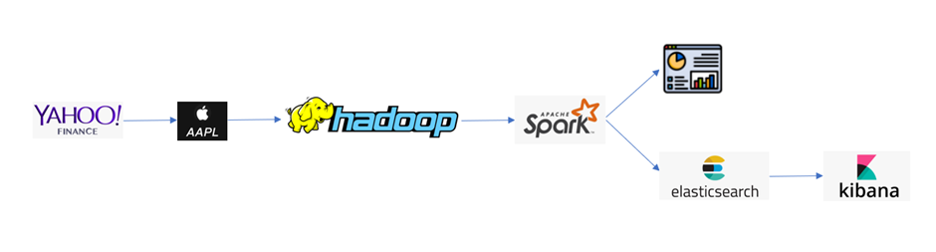
Luồng xử lý
Công nghệ sử dụng
1
Hadoop
2
Apache Spark
3
Elasticsearch
4
Kibana

Slide 11
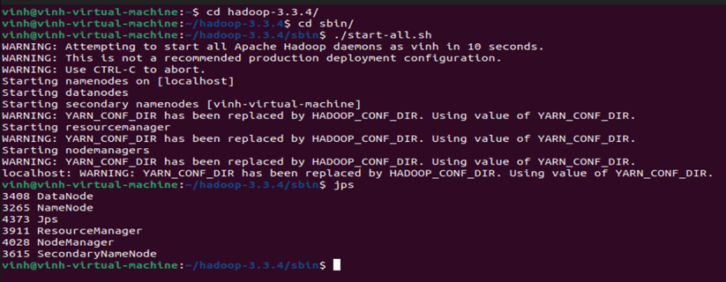
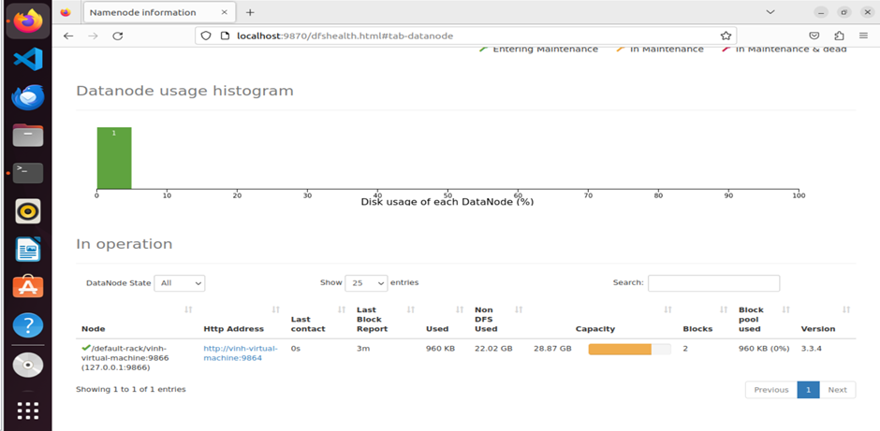

Các bước tiến hành
Khởi động hệ thống HDFS

Slide 12
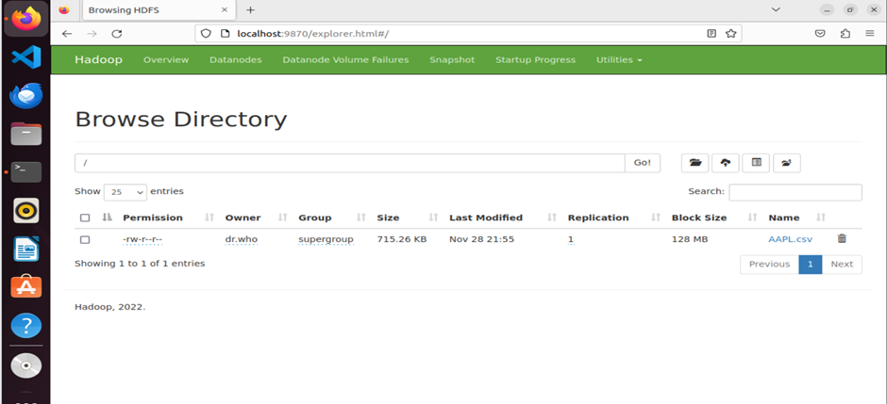
Các bước tiến hành
2. Up file data lên HDFS để lưu trữ

Slide 13
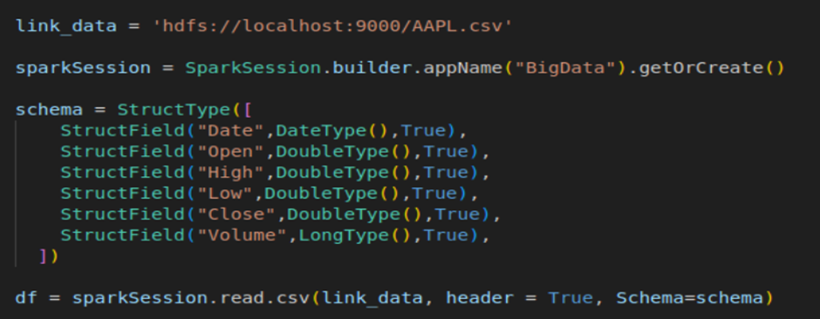
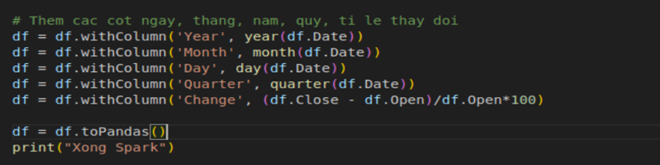
Các bước tiến hành
3. Spark lấy dữ liệu từ HDFS để xử lý

Slide 14
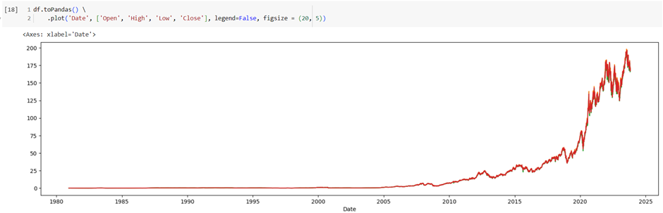
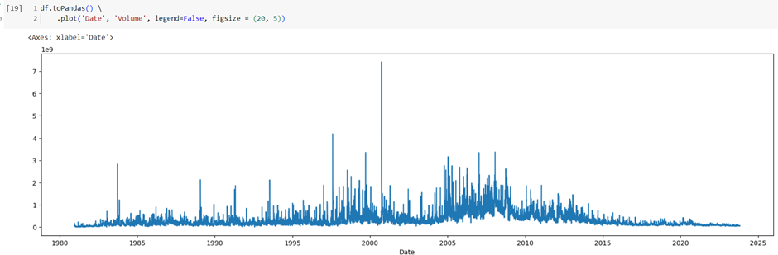
Các bước tiến hành
4. Trực quan hóa dữ liệu với Spark
Đồ thị biểu diễn giá Open, High, Low, Close theo ngày
Đồ thị biểu diễn tổng số cổ phiếu giao dịch Volume theo ngày

Slide 15
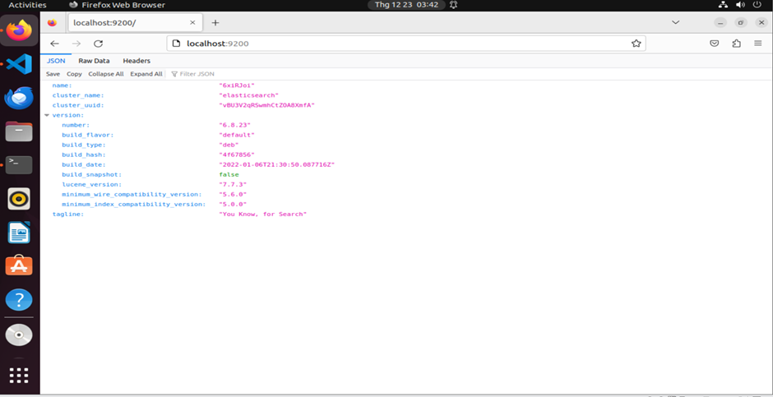
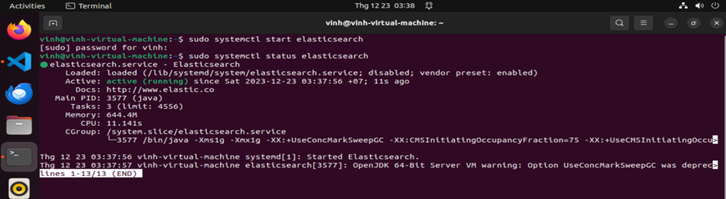
Các bước tiến hành
5. Khởi động Elasticsearch
Sudo systemctl start elasticsearch
Sudo systemctl status elasticsearch
Sudo systemctl stop elasticsearch

Slide 16
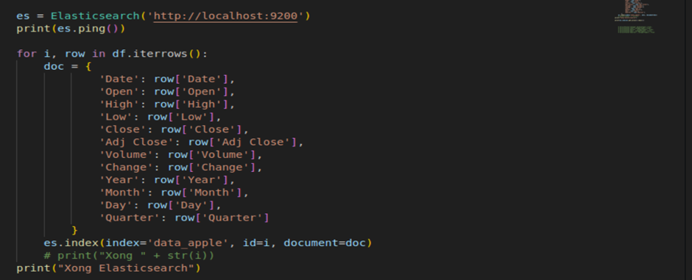
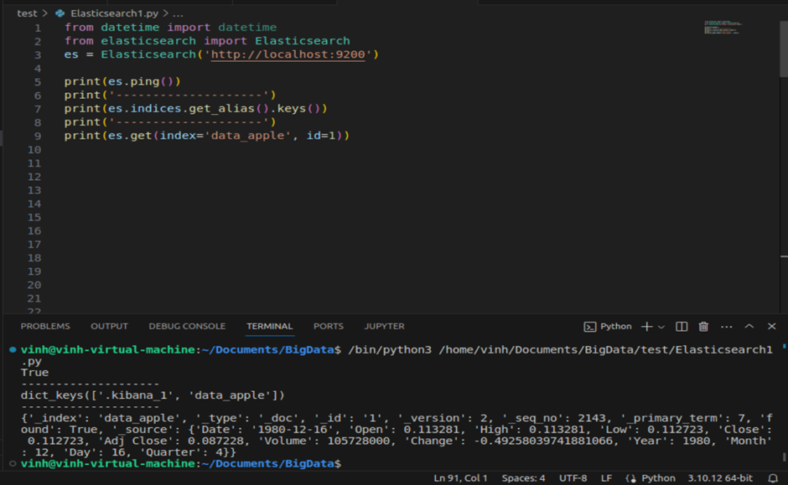
Các bước tiến hành
6. Lưu dữ liệu sau khi xử lý vào Elasticsearch để tìm kiếm

Slide 17
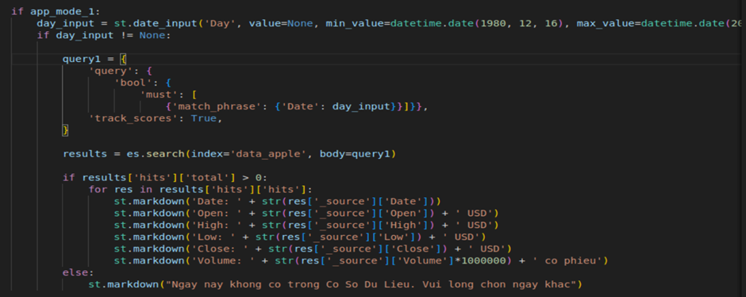
Các bước tiến hành
7. Tìm kiếm với Elasticsearch
Tìm kiếm theo ngày. VD:
Tìm kiếm top 10 ngày có tỉ lệ tăng nhiều nhất
Tìm kiếm top 10 ngày có tỉ lệ giảm nhất
Tìm kiếm top 10 ngày giao dịch nhiều nhất
Tìm kiếm top 10 ngày giao dịch ít nhất

Slide 18
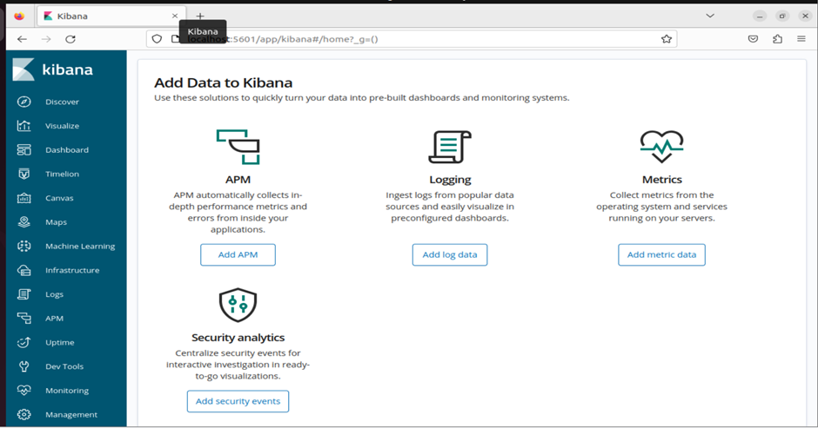
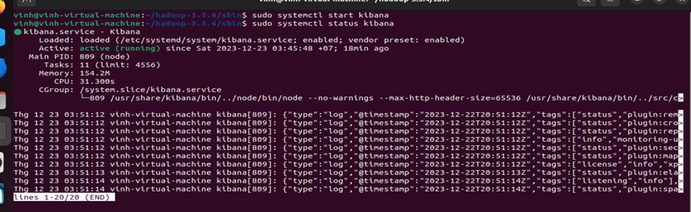
Các bước tiến hành
8. Khởi động Kibana
Sudo systemctl start kibana
Sudo systemctl status kibana
Sudo systemctl stop kibana

Slide 19
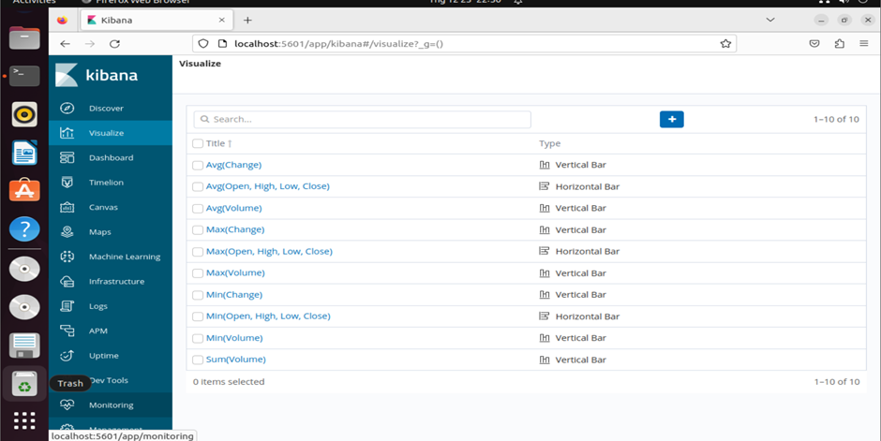
Các bước tiến hành
9. Trực quan hóa dữ liệu với Kibana

Slide 20
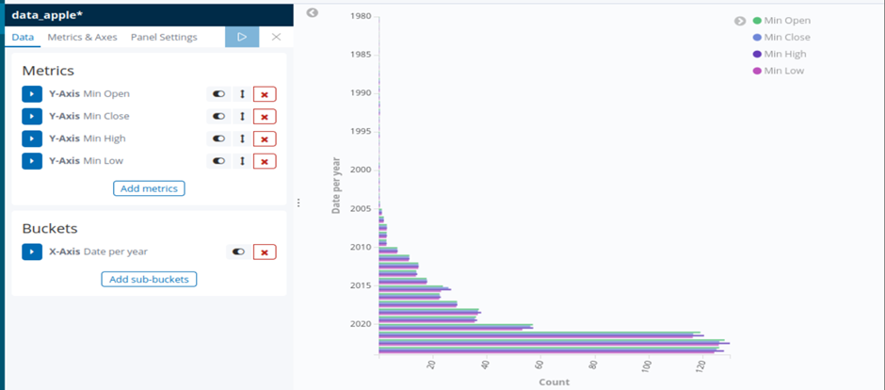
Các bước tiến hành
9. Trực quan hóa dữ liệu với Kibana
Đồ thị biểu diễn giá Open, High, Low, Close theo năm

Slide 21






Đánh giá
Conclusion 01
Conclusion 02
Conclusion 03
Đã hoàn thành được các mục tiêu đề ra:
Tìm hiểu các kiến thức về lưu trữ, xử lý dữ liệu lớn và áp dụng
Tạo điều kiện tiếp cận và vận dụng các công nghệ được sử dụng hiện nay => Có kinh nghiệm thực tế, là nền tảng để phát triển sau này
Còn nhiều khó khăn, đặc biệt trong việc triển khai cụm Hadoop nhiều node.

Slide 22
Hướng phát triển
Hướng 1
Hướng 2
Hướng 3
Sử dụng Spark Streaming để phân tích và cải thiện tốc độ ghi dữ liệu
Tiếp tục tìm hiểu, trau dồi kiến thức về các công nghệ mới để phát triển, mở rộng chức năng cho sản phẩm
Triển khai cụm Hadoop nhiều node

Slide 23



Thank you
https://github.com/DaoTuongVinh/Big_Data_Nhom21

